Slide 1

Atvērtie dati
Atvērto datu resursi
Hakatona risinājumi
Baiba Zvejniece
Valmieras Attīstības aģentūras Uzņēmējdarbības vides
attīstības vadītāja

Slide 2
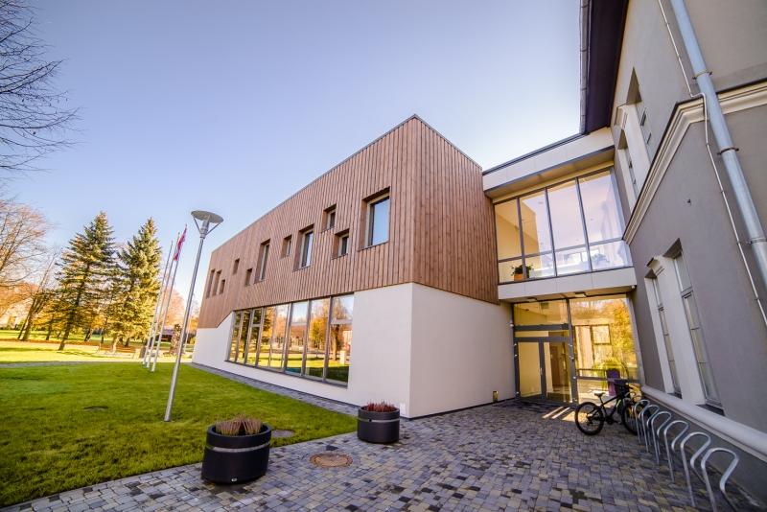

Atvērto datu hakatons
18.-19.oktobris
Vidzemes Augstskola,
Tērbatas 10, Valmiera

Slide 3
Atvērto datu resursi
Kādi atvērtie dati ir mūsu pašvaldībai?

Slide 4
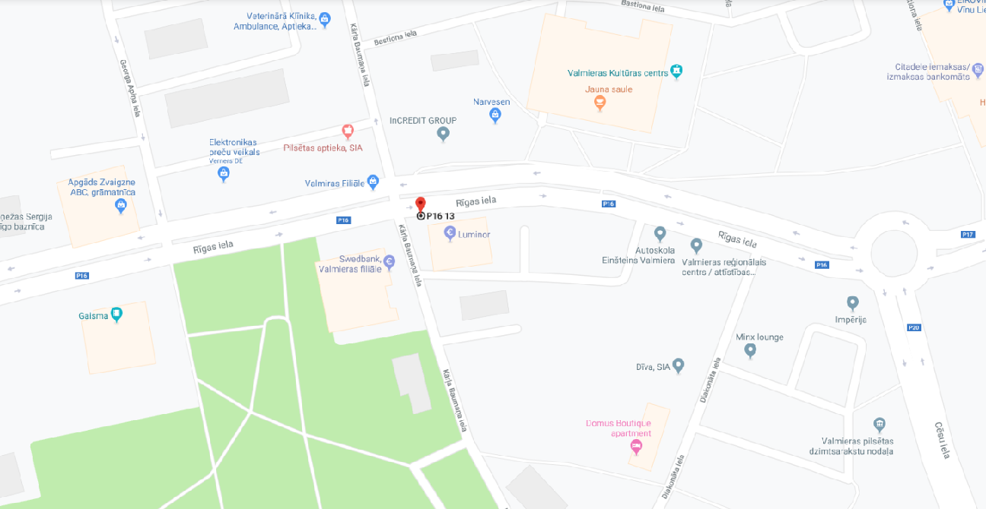
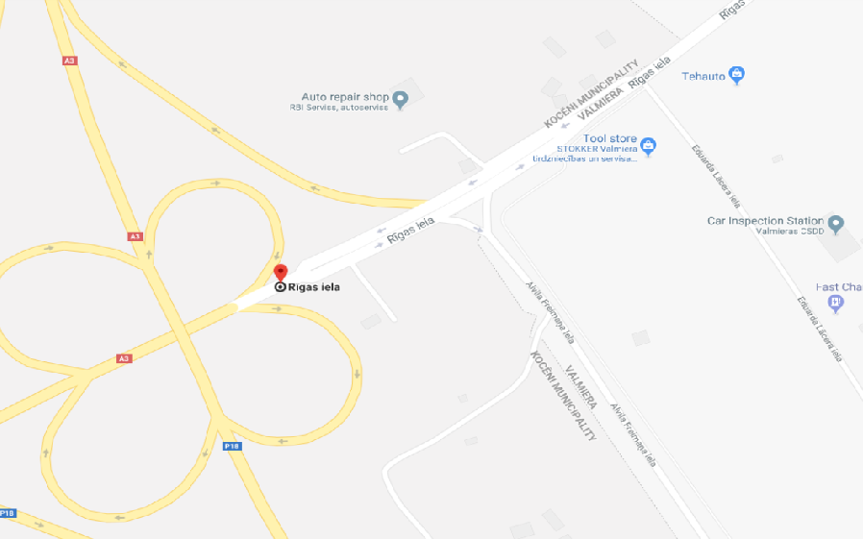
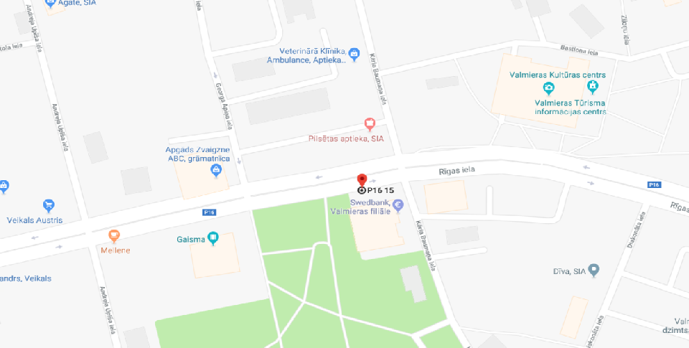
Atvērtie dati
Sensoru dati
2 veidu sensori
Mobilais sensors, kas uzskaita satiksmes plūsmu dažādās vietās pilsētā
Sensors, kas uzskaita riteņbraucēju un gājēju plūsmu uz gājēju tilta
Plānots ieviest statiskus satiksmes plūsmas uzskaites sensorus

Slide 5
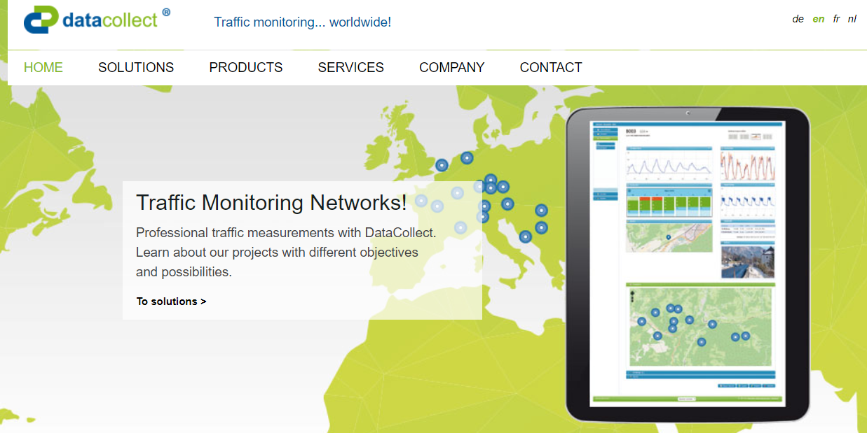
Atvērtie dati: kā sagatavot publicēšanai?
Sensoru dati / pakalpojumu sniedz www.datacollect.com, kas ļauj par 99 EUR (vienreizējs maksājums) datus konvertēt csv formātā

Slide 6

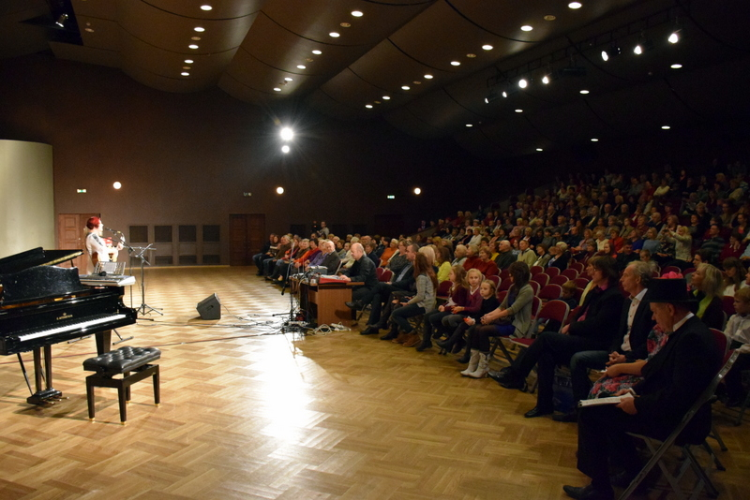
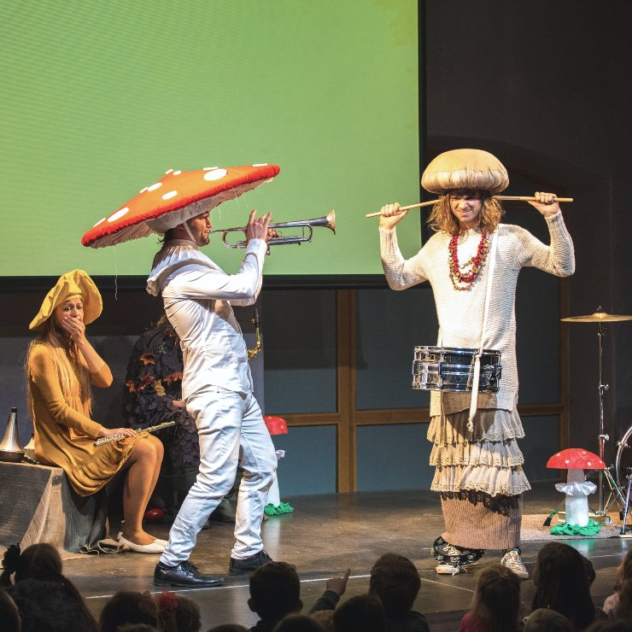
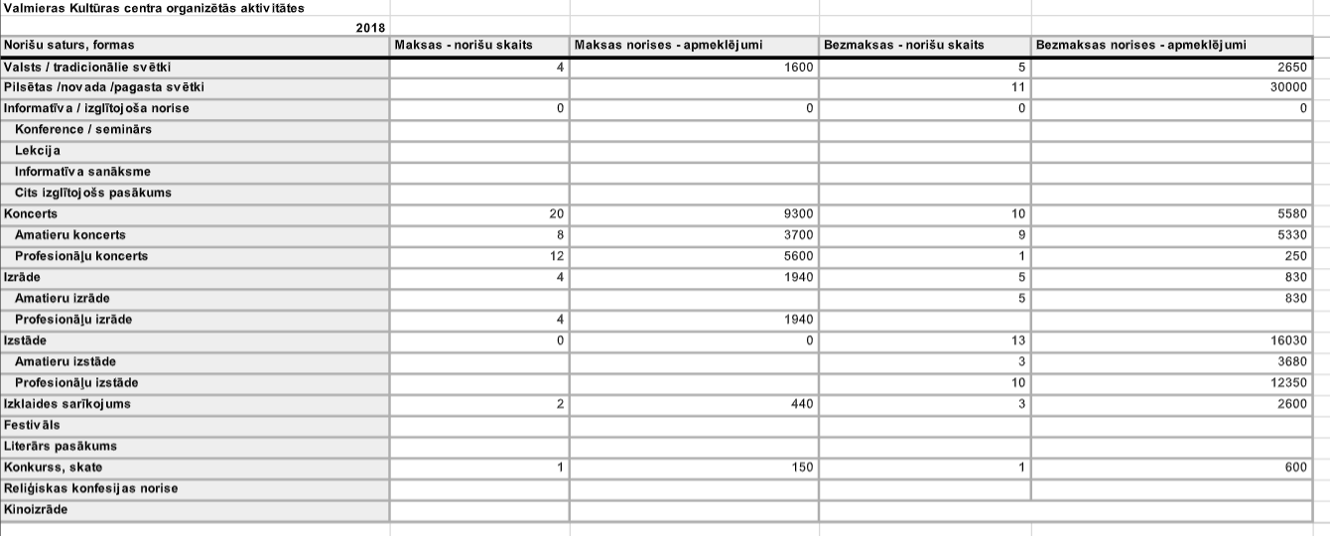
Atvērtie dati
Kultūras centra statistika
pasākumu skaits (maksas/bezmaksas/veids)
apmeklētāju skaits (maksas/bezmaksas pasākumos)
izbraukuma norišu skaits (maksas/bezmaksas).
pārskats par pēdējiem 4-5 gadiem

Slide 7
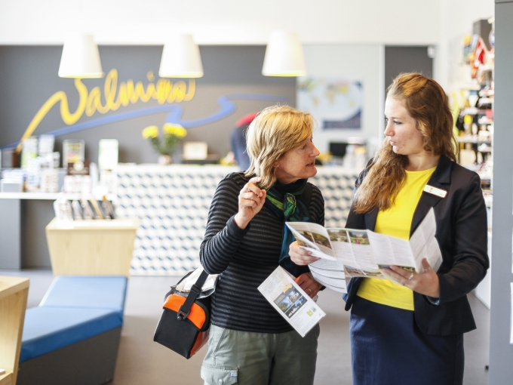
Atvērtie dati
Tūrisma informācijas centra dati
Audiogida statistika
Instagram statistika
Vortāla www.visit.valmiera.lv statistika
Valmieras TIC apmeklētāju statistika
Twitter statistika
pārskats par pēdējiem 5 gadiem

Slide 8
Hakatona risinājumi
Kas vērtīgs iegūstams pašvaldībai, apstrādājot atvērtos datus?

